Slide 1
Nubank Bootcamp - DevOps Cloud Services

Slide 2
DevOps – Cloud Services Aula 1 – 23/06/2023 @victorinacio
Kafka
Conceitos
Arquitetura
Funções basicas

Slide 3
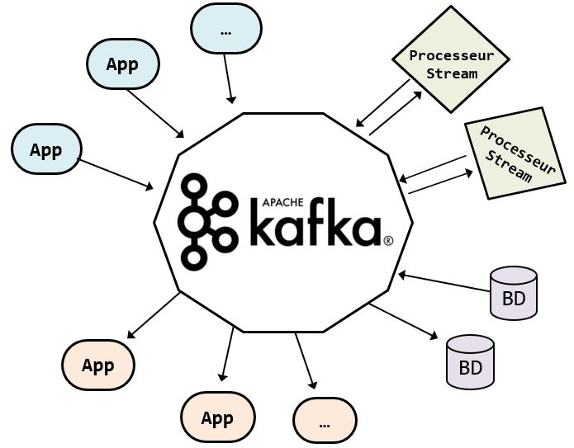

Slide 4
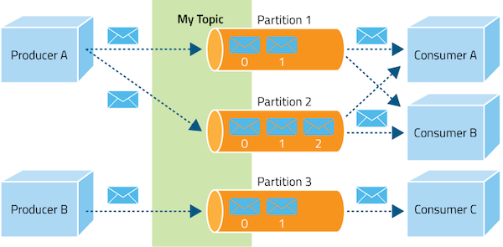

Slide 5
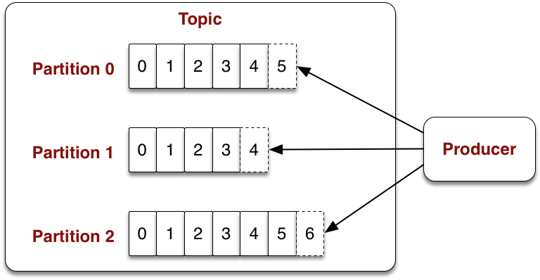

Slide 6
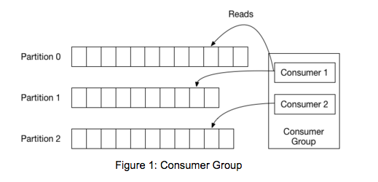

Slide 7
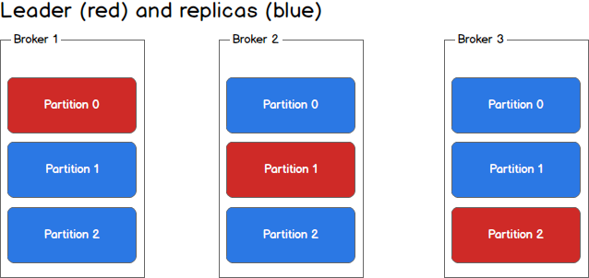

Slide 8
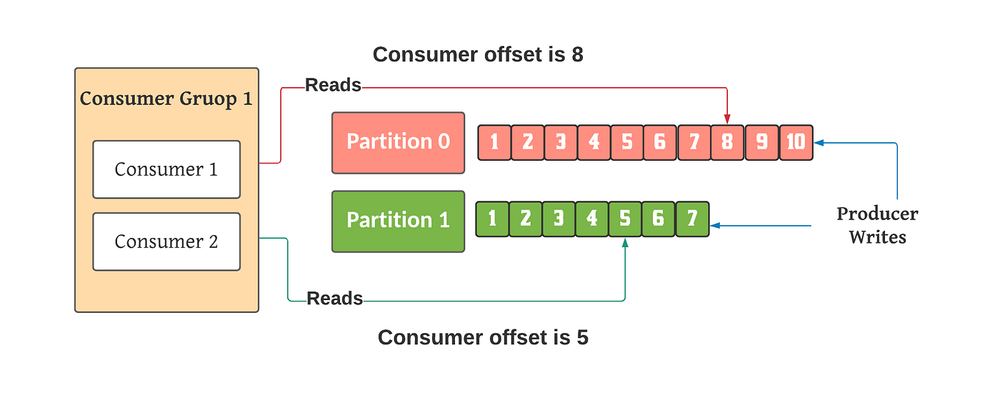

Slide 9
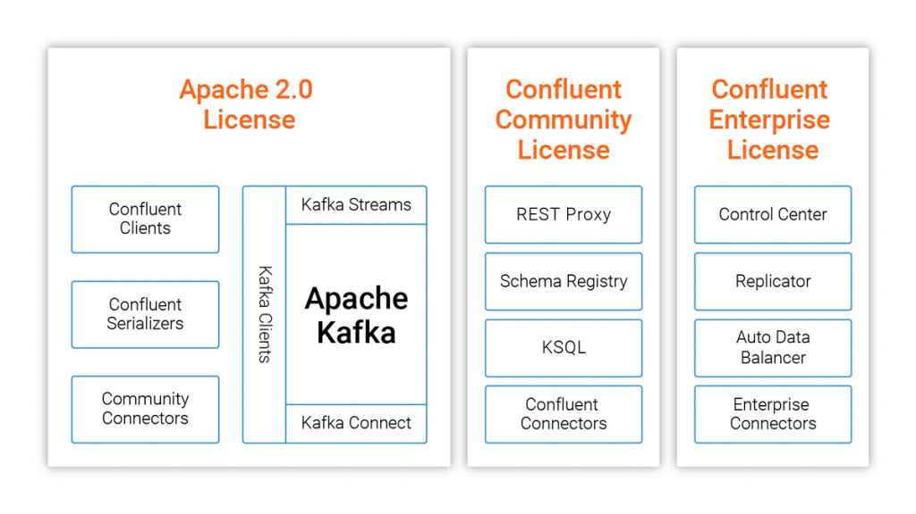

Slide 10
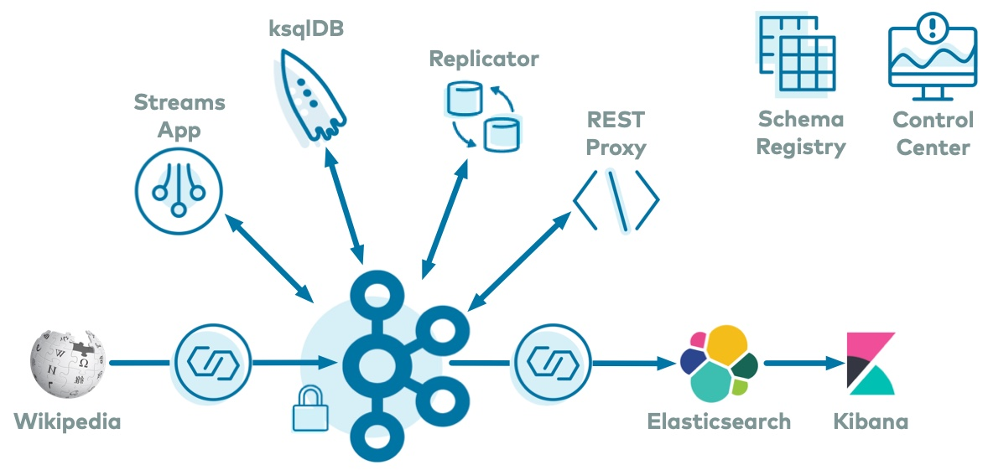

Slide 11
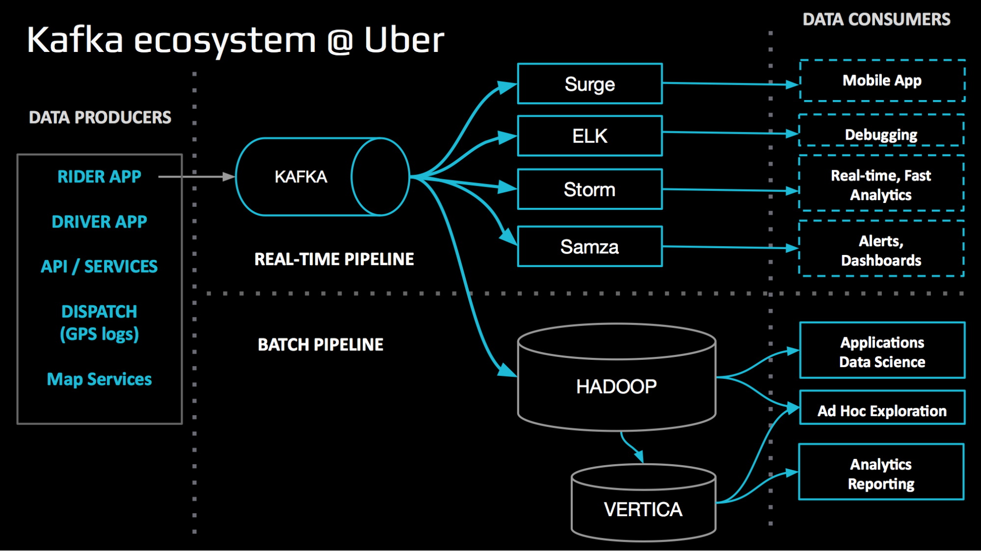

Slide 12
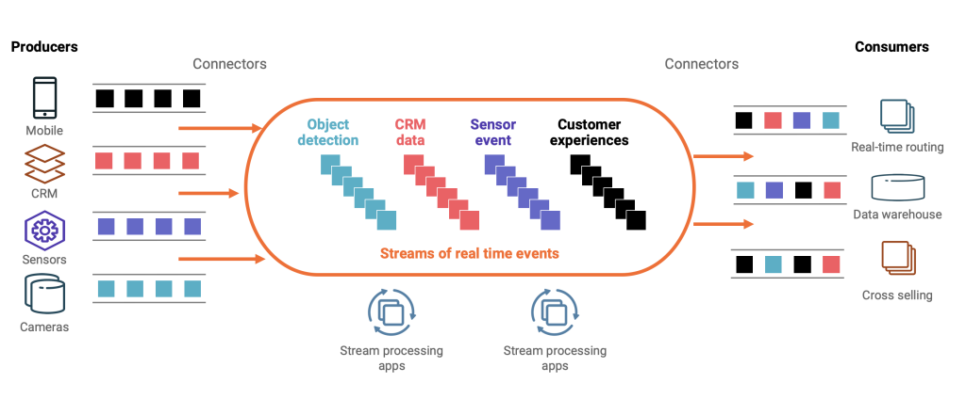

Slide 13
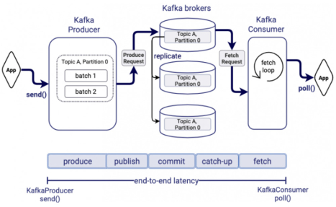

Slide 14
DevOps – Cloud Services Aula 2 – //2023 @victorinacio
Admin Client
Variações de Wrappers
Kafka Streams
Serialização EDN
Exercicios práticos

Slide 15
Exercicio
Produzir Mensagens: Escreva uma função para produzir mensagens compostas de mapa clojure convertidos em string. A função deve receber como entrada o nome do tópico=”clj-maps-topic” e um mapa, e publicar a mensagem no tópico especificado.
Consumir Mensagens: Crie uma função em Clojure para consumir mensagens do um tópico do Kafka deserializar a string de volta em um mapa clojure e imprimir. A função deve receber como entrada o nome do tópico e consumir continuamente as mensagens do tópico, imprimindo-as no console.
Utilizar o Streams para registrar como string os requests HTTP. de um endpoint

Slide 16
DevOps – Cloud Services Aula 3 – //2023 @victorinacio
Aplicação Integrada
Parse ConsumerRecord
Implementar fluxo de publicar mensagens em diferentes topicos de acordo com sua key
Teste Unitário

Slide 17
Substituir a java inteop pelo parser do ConsumerRecord, usar um let com destructuring e imprimir o offset na mensagem informativa.
sendSend message. Messages are recorded.
Checking who can access file
1:52PM

Slide 18
DevOps – Cloud Services Aula 4 – //2023 @victorinacio
Redis
Red + Kiss (- k)
Casos de Uso
Cliente Clojure

Slide 19
Install Redis
Server:
https://redis.io/docs/getting-started/installation/install-redis-on-mac-os/
UI:
https://redis.io/docs/ui/insight/

Slide 20
Casos de Uso
Aumentar a velocidade de acesso a API's fazendo um "aquecimento" delas com o Redis;
Armazenarmos dados de sessão quando estamos conectados em alguma página ou site;
Salas de Chat
Alta Latência em Consultas ao Banco de Dados
Quadro de Lideres de Jogadores
Limitação de Taxa de Solicitações de API

Slide 21
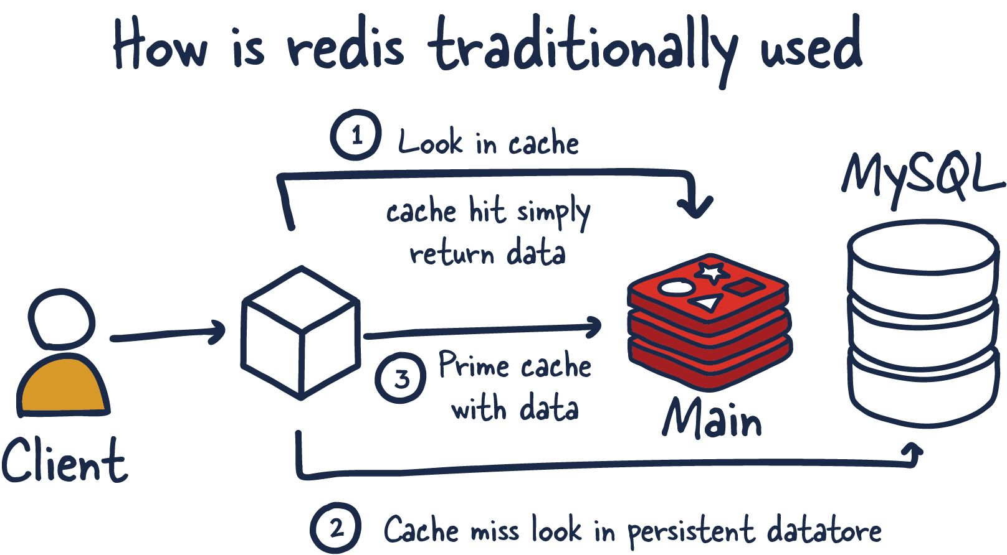

Slide 22
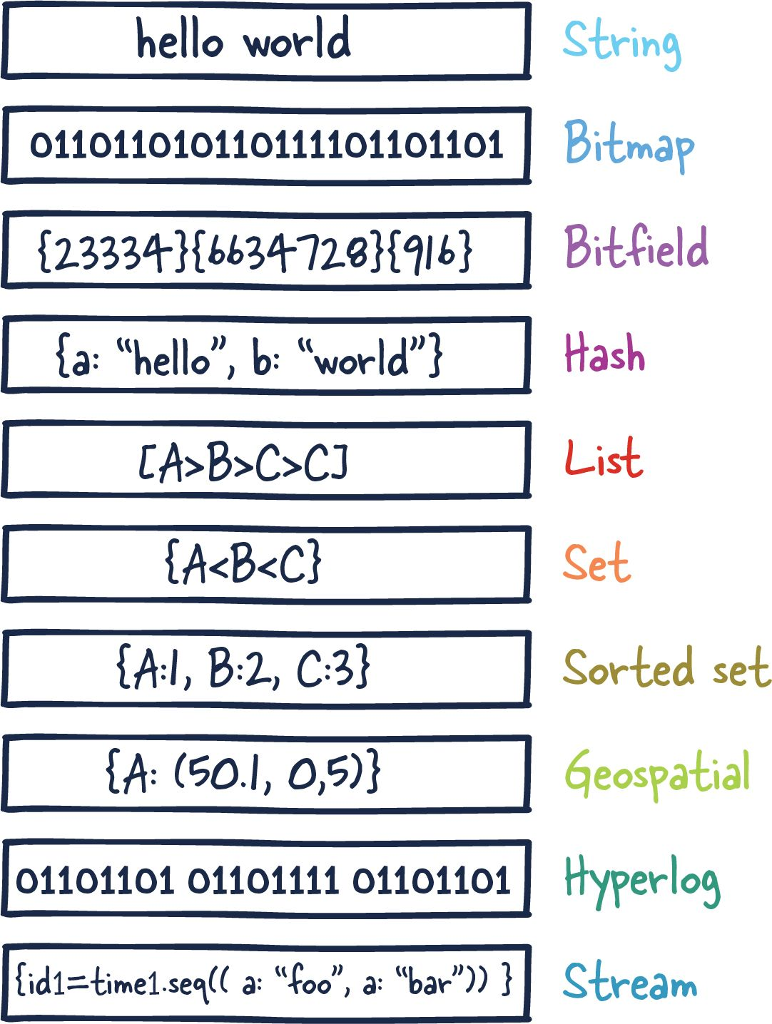

Slide 23
Memoize Redis
https://gist.github.com/ragnard/4468291
Exercicio -> substituir a key armazenada no Redis pelo hash do nome da função (dica: (str fn) -> “fn”, eliminando a necessidade de passar uma `key` para a função.

Slide 24
DevOps – Cloud Services Aula 5 – 05/07/2023 @victorinacio
Sets
Sorted Sets
Geospatial Data
REST API CACHE

Slide 25
Exercicios
1-) Escrever uma função para adicionar um membro novo em um indice geospacial.
2-) Escrever uma função para buscar em um indice um determinado membro a partir de um raio de distancia. Note que a resposta de função deve ser booleana.

Slide 26
DevOps – Cloud Services Aula 6 – //2023 @victorinacio
Rate Limiting
Session

Slide 27
Exercicios
Alterar o contador do rate-limit para:
Uso do IP de origem do cliente (http://pedestal.io/reference/context-map)
Janela de tempo configurável em segundos

Slide 28
Exercicios
Alterar o session para:
Uso do redis para guardar usuários, inicialização da key deve ser junto com start do serviço.
Permitir configurar tempo de duração da sessão de acordo com tipo de usuário (‘admin’ 12 horas ou ‘regular’ 3 horas)
Implementar endpoints de criação de usuário temporário.
Receber usuário em um endpoint e senha em outro (adicionar no redis com expiração de 3 minutos).
Testar sessão com o usuário criado.

Slide 29
DevOps – Cloud Services Aula 7 – //2023 @victorinacio
Object Storage
MinIO
API Clojure

Slide 30
Object Storage
BLOB – Binary Large Object
Documentos Texto, Imagens, PDF, Videos, Executaveis

Slide 31
Casos de Uso
Attachments
Websites estáticos
Data Pipelines
Analytics Distribuido

Slide 32
Bucket
Mount de Disco - HD
Database
Hierarquia de prefixos (pasta / diretório)

Slide 33
Exercicios
Preparar uma demonstração do MinIO com as seguintes atividades.
1 – Criar Bucket via GUI e outro via API
2 – Upload de Arquivo txt via GUI e via API
3 – Imprimir conteudo de arquivo via API e Clojure
4 – Listar arquivos em todos os buckets de um server via API
5 – Gerar URL via API e baixar arquivo via Browser
6 – Criar endpoint para receber string com usuario e senha e salvar arquivo com a senha HASHEADA

